Slide 1
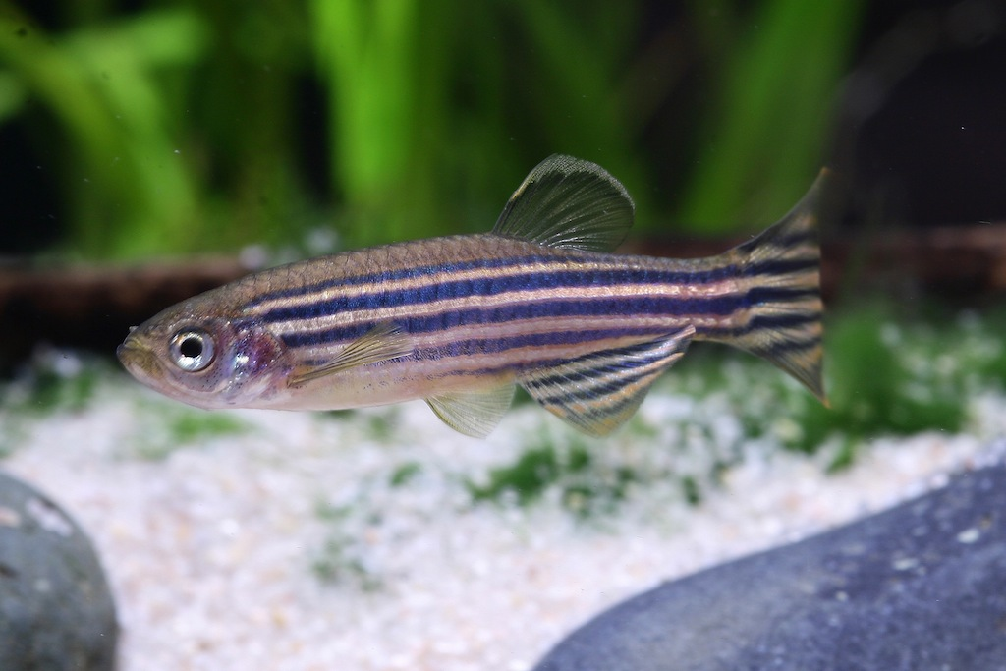
Krónikus citosztatikum kezelés hatásának kimutathatósága zebradánió (Danio rerio) pikkelyen geometriai morfometriai módszerrel
Appl Ádám János, Staszny Ádám, Kovács Róbert, Csenki Zsolt, Bakos Katalin, Gazsi Gyöngyi, Kövesi Judit, Ferincz Árpád, Csepeli Andrea, Horváth Ákos, Urbányi Béla
Szent István Egyetem, Mezőgazdaság- és Környezettudományi Kar,
Akvakultúra és Környezetbiztonsági Intézet, Halgazdálkodási Tanszék, Gödöllő
HAKI-napok, 2015. május 20.

Slide 2



Problémafelvetés
Probléma:
Világszerte növekvő gyógyszerfelhasználás
Nem megfelelő szennyvíztisztítás
Gyógyszermaradványok vizekbe jutása
Veszély: környezetre, emberre?
Megoldás:
Előzetes vizsgálatok
Régebbi gyógyszerek újratesztelése
Széleskörű, érzékeny ökotoxikológiai tesztek

Slide 3

Bevezetés
Cytothreat Projekt:
Európai Unió 7. keretprogramja
2011-2014 között zajló kutatássorozat
Daganatellenes szerek hosszú távú környezeti hatásának felmérése
7 ország, 9 intézmény
SzIE, Halgazdálkodási Tanszék:
  5-fluorouracil és imatinib akut és krónikus hatásának vizsgálata zebradánió fajon

Slide 4
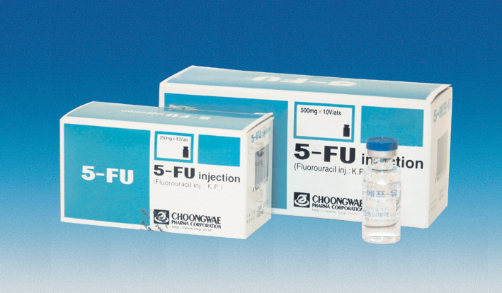

Vizsgált anyagok
5-fluoro-uracil (5-FU):
Citotoxikus szer
Antimetabolit, pirimidin-analóg
Vastag-, végbél-, emlőrák,
feji és nyaki daganatok kezelése
Imatinib:
Citosztatikus szer
Protein-tirozinkináz inhibitor
Leukémiás gyógyszer

Slide 5
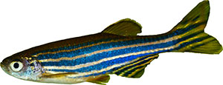
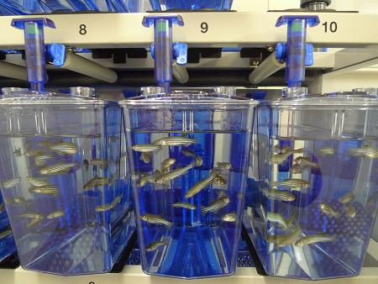
A zebradánió
Édesvízi halfaj (Cyprinidae)
Hidrotoxikológia meghatározó modellállata
Egyszerű és gazdaságos tartás
Rövid generációs intervallum
Pikkelyek:
  egész testet fedik,
  növekedésük egész életen át,
  környezeti hatásokra reagálnak
  (Staszny et al. 2012, 2013)
  (Ibáñez 2014)

Slide 6
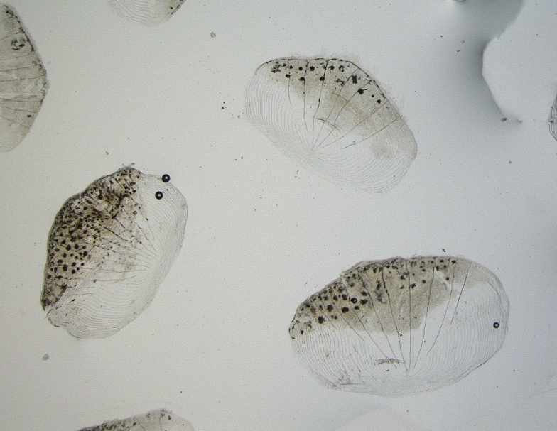
Geometriai morfometria
Tárgyak, organizmusok alakjában fellépő változás
Két fő típus:
  Körvonal analízisek: tárgy kontúrjával foglalkoznak
  Mérőpontok használata
Pikkelymorfometria:
Halak pikkelyei
Alternatív vizsgálati módszer
3R, állatvédelmi törvények

Slide 7
Célkitűzés
Kimutatható-e az 5-fluorouracil és az imatinib krónikus hatása a zebradánió pikkelyének morfometriás vizsgálatával?
Kimutatható-e az 5-fluorouracil és az imatinib krónikus hatása a zebradánión a klasszikus testparaméteres vizsgálatokkal?
A kísérlet eredményének függvényében javaslattétel a módszer továbbfejlesztésére, valamint az ezzel kapcsolatos jövőbeni kutatások irányára.

Slide 8
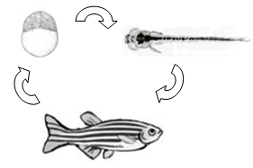
A kísérlet felépítése
Kétgenerációs krónikus halteszt:
Zebradánió AB vonal
Félstatikus rendszer
P generáció: 2 hetes kezelés
F1 generáció (nevelés ivarérett korig)
F2 generáció (nevelés 1 hónapos korig)
Oldatok:
3 koncentráció: 10 ng/l, 1 μg/l, 100 μg/l + kontroll (A-B ism.)
5-FU: negatív és oldószeres kontroll (DMSO, 1 μl/l ) is
Mért változók:
F1 nemzedék testhossza, testtömege, kondíció faktor
Pikkelymintavétel, morfometriai vizsgálatok

Slide 9
Testparaméterek mérése
Testtömeg mérése (F1):
Analitikai mérleg segítségével
Testhossz mérése (F1):
ImageJ segítségével
Statisztikai elemzés:
GraphPad Prism 4.0 segítségével
Normál eloszlás → ANOVA, Dunnett-teszt
Következtetések: 95%-os megbízhatósági szint (p≤0,05)
Kondíció faktor számítása
(testtömeg/testhossz³)

Slide 10
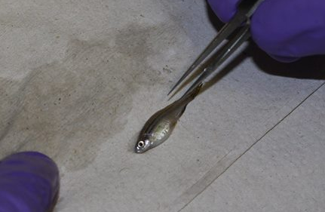
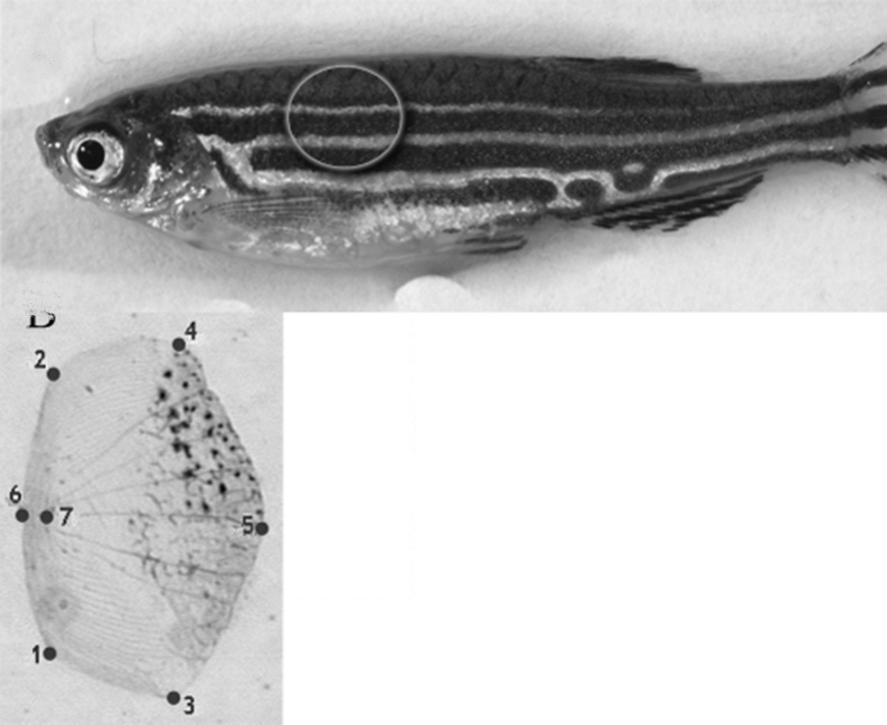
Pikkely-mintavétel
F1 generáció, 5 hónapos egyedek
Sebészeti csipesz
Bal oldal, első hátúszó-sugárról az oldalvonalra vetített függőleges által kijelölt területről
10 hím és 10 nőstény egyed koncentrációnként
2 pikkely egyedenként

Slide 11
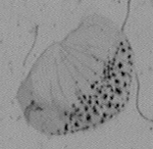
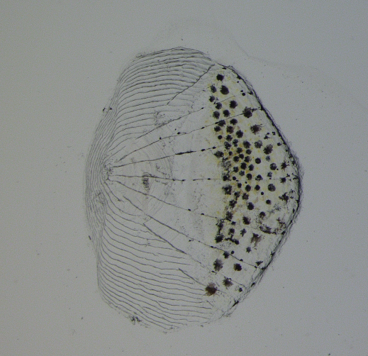
Pikkelyek feldolgozása
Pikkelyek digitalizálása:
5-FU:
Tárgylemezek közé ragasztás
Felső megvilágítású szkenner, 2400 dpi
Képek darabolása
Imatinib:
Tárgylemezre vitel
Mikroszkóp alatt fényképezés, 300 dpi
50x nagyítás
Képenként 1 pikkely
✓

Slide 12
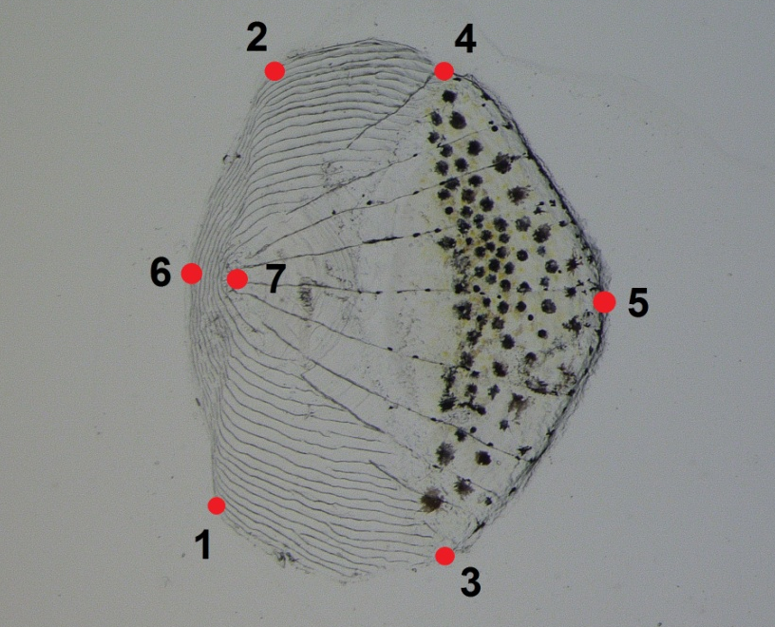
Pikkelyek feldolgozása II.
7 mérőpont felvétele:
tpsDig2 segítségével
Prokrusztész-illesztés:
Mérőpont alapján
Áthelyezés, forgatás, méretezés
Statisztikai feldolgozás:
Kanonikus variancia-analízis (CVA)
Funkcionális diszkriminancia-analízis (DFA)

Slide 13
5-FU: testparaméterek
Testtömeg: szignifikáns különbség a kontroll és koncentrációk között (p≤0,05)
Testhossz, kondíció faktor: nem volt szignifikáns különbség

Slide 14
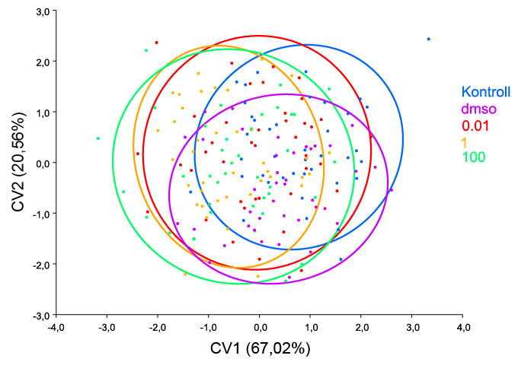
5-FU: CVA eredménye
Szignifikáns különbség: kontroll - 1 μg/l, kontroll - 100 μg/l

Slide 15
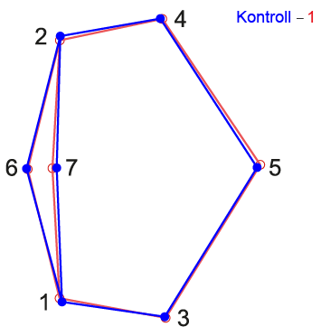
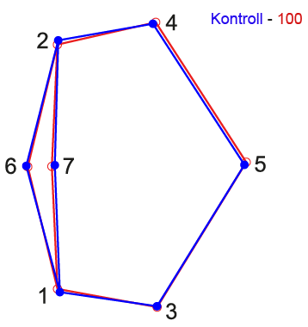
5-FU: DFA eredménye
Szignifikáns különbség: kontroll - 1 μg/l, kontroll - 100 μg/l

Slide 16
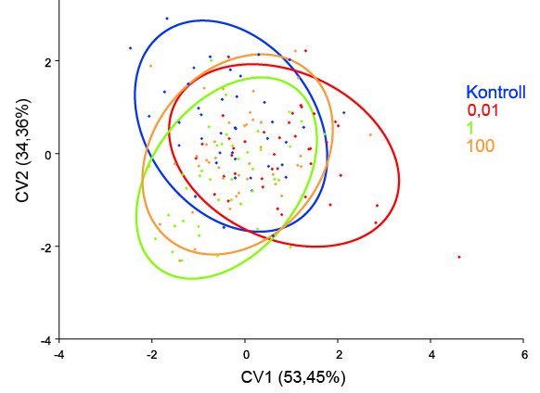
Imatinib: CVA eredmények
Szignifikáns különbség: kontroll - 0,01 μg/l, kontroll - 1 μg/l

Slide 17
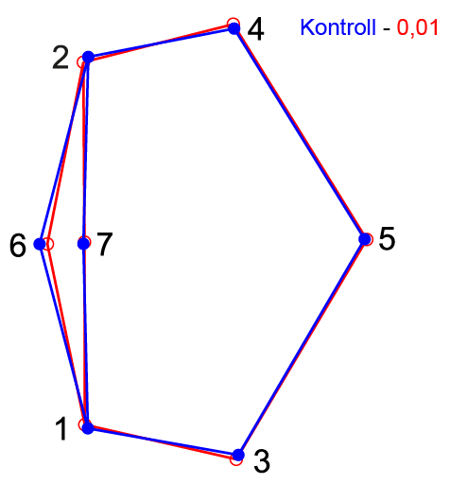
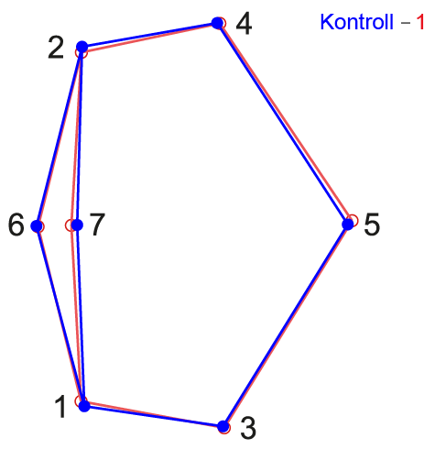
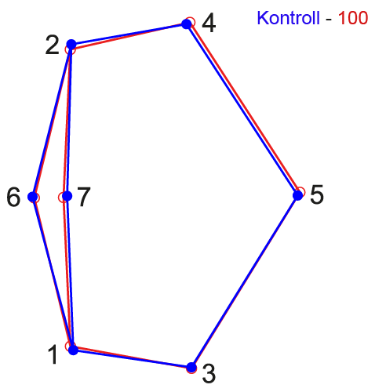
Imatinib: DFA eredmények
Szignifikáns különbség: kontroll - 0,01 μg/l, kontroll - 1 μg/l
Trendszerű változás az összes koncentrációnál

Slide 18
Értékelés
Testparaméteres vizsgálatok:
Esetleges káros hatások kimutathatósága kérdéses
Pikkelyek geometriai morfometriával történő vizsgálata:
Olcsó, viszonylag rövid idő alatt elvégezhető
Nem igényel nagy infrakstruktúrát
Minimális stressz az állatok részéről
Kellőképp érzékeny, kismértékű hatások kimutatására is alkalmas módszer lehet a jövőben

Slide 19
Javaslatok
Módszer validálása (további krónikus tesztek elvégzése)
Különböző hosszúságú expozíciós idők hatásának vizsgálata
Kiterjesztés más testfüggelékek vizsgálatára
Mérési eljárás kidolgozása embriótoxikológiai vizsgálatokhoz
3D-s szkennelési eljárások

Slide 20

Köszönöm a figyelmet!
Munkánkat a 8526-5/2014/TUDPOL, a CytoThreat EU FP7 és az EnviroTox KTIA-KMR-12-1-2012-0221 pályázatok támogatták.

